Slide 1

Exploratory Data Analysis
2011-2014
Nedaa Okasha & Roey Zalta

Slide 2

שאלות עסקיות מנחות
האם ישנה מגמת עלייה או ירידה בנתוני החברה לאורך החודשים והשנים ?
האם קיימת עונתיות במכירות ?
פיזור והתייעלות בעלות למוצרים?

Slide 3

בניית הפאנל, בדיקות ובקרות
בניית טבלת פאנל הנתונים מבוסס על 5 טבלאות: OrderDetail, OrderHeader,Product, Customer,ProductSubcatagory.
הפאנל היה חיבור המבוסס על חישובי שורות מכירה. להלן דילמות איתן התמודדו במהלך יצירת הפאנל:
שימוש LineTotal כמדד להכנסות החברה מכל שורה.
שימוש ב- UnitePrice במקום listPrice בחישוב הכנסות ורווחים.
וידוא כי ה- UnitePrice הוא המחיר לפני הנחה. הנחה מופיעה בטבלה כמספר עשרוני.
השימוש ב - StandardCost בתור עלות ליחידה אחרי בדיקת סבירות.
עמודות מחושבות - חישוב של הכנסות , הוצאות ורווח עבור כל שורת מכירה .
Notes:
אי שימוש ב SUBTOATL או TOTALDUE לצורך אי הגבלת החישובים לעסקה בהמשך - לפתוח אפשרות לבצע חישובים לפי סוג המוצר ושורות עסקאות - נשאר הפנאל מורכ משורות מכירה
הוחלט להשתמש במחיר יחידה ולא מחיר מחירון בעקבות שמחיר מחירון זה המחיר עדכני להרגע , יכול להיות שהיה שונה בעבר לכן עדיף להשתמש במחיר ליחידה אשר זה המחיר אשר בפועל בוצעה בו העסקה
לבדוק סוג UNITEPRICE בוצע חישוב הפרשים בין LINETTOTAL הנתון לכל שורה לבין LINETOTAL המחושב לפי ארבע הנחות שונות כגון 1. מחיר אחרי הנחות 2. מחיר לפני ההנחות והנחה בכסף המחיר לפני ההנחה-הנחה באחוזים 4 .מחיר לפני הנחה - הנחה מספר עשרוני
בבדיקת מספר המוצרים מטבלת Production.product המקבלים ערך ריק / 0 / ערך שלילי? התוצאות מעידות שאכן כ-200 מוצרים הם ללא עלות של ערך חיובי, מתוך 504 מוצרים שונים . אם זאת, בפאנל הנתונים שלנו מוצגים רק המוצרים עם עלות בערך חיובי.
בשלב הבא, הרצנו שאילתה אשר בודקת בטבל הפאנל אשר בנינו , כמה מוצרים שונים קיימים? התוצאה היא 266 מוצרים שונים. אם זאת, בפאנל הנתונים שלנו מוצגים רק המוצרים עם עלות ערך חיובי.
לאחר מכן, הרצנו שאילתה אשר בודקת האם קיימים מוצרים משותפים בין טבלת כותרת הזמנות (מוצרים נמכרים) ומוצרים ללא עלות חיובית. ניתן לראות כי לא קיים קשר ( אין מוצרים משותפים). עקב זאת, אנו סבורים כי ניתן להניח כי המוצרים שהעלות שלהם אינה חיובית הלא נמכרו/נסחרו - וניתן להניח כי לא ישפיעו על הניתוח.

Slide 4
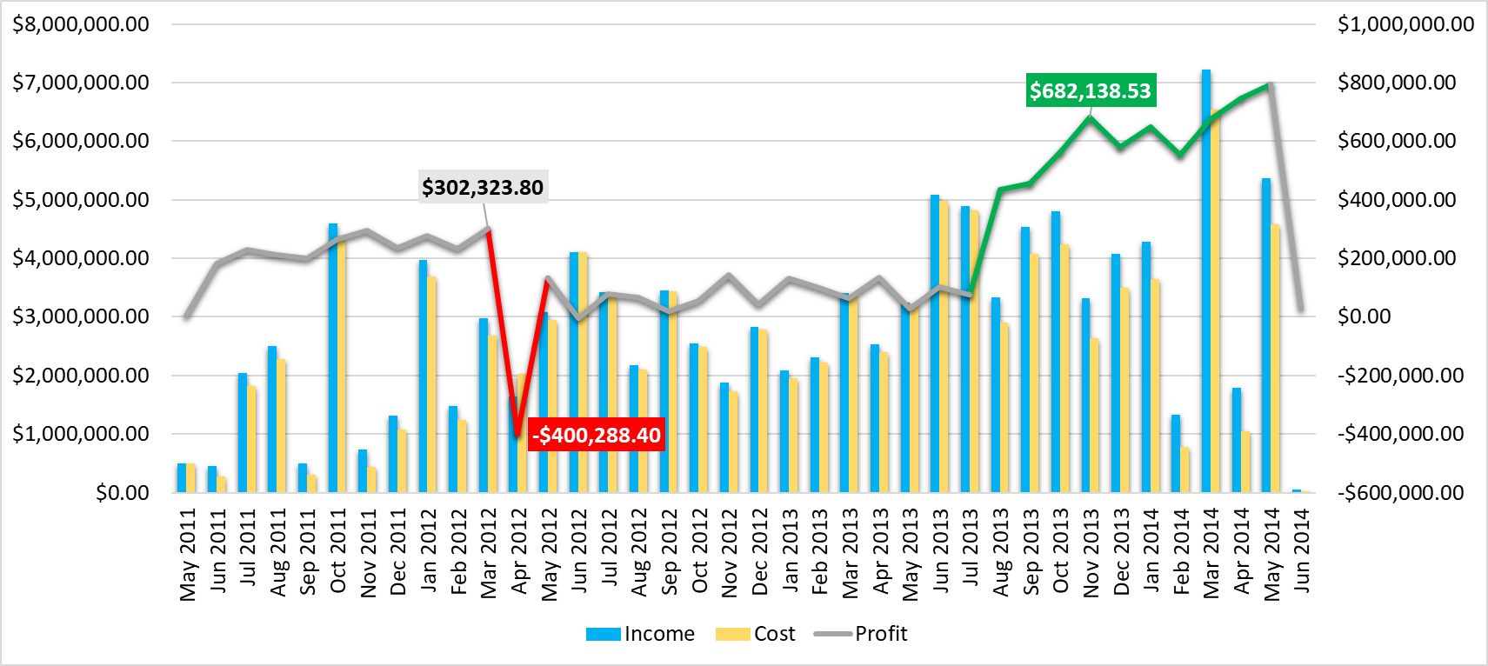


מגמות פיננסיות במבט על
מה גרם לצניחה ברווחים באפריל 2012?
מה גרם לגידול ברווחים ביולי 2013?
Notes:
להסביר על מגמת הרווח בכללי
להסביר על הירידה ב 2012 - חלוקת שינוי הרווח ניתן להביא מתיעוד חיצוני
הקדמה על הצורך לנתח רווחיות החברה לראות מה מרכיב הרווח והפסד לאורך השנים

Slide 5

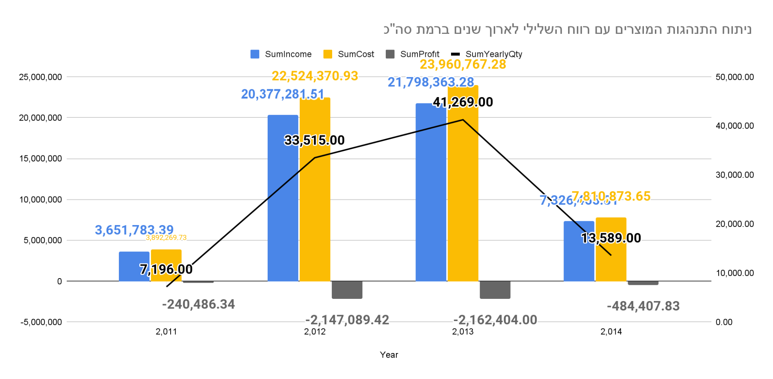
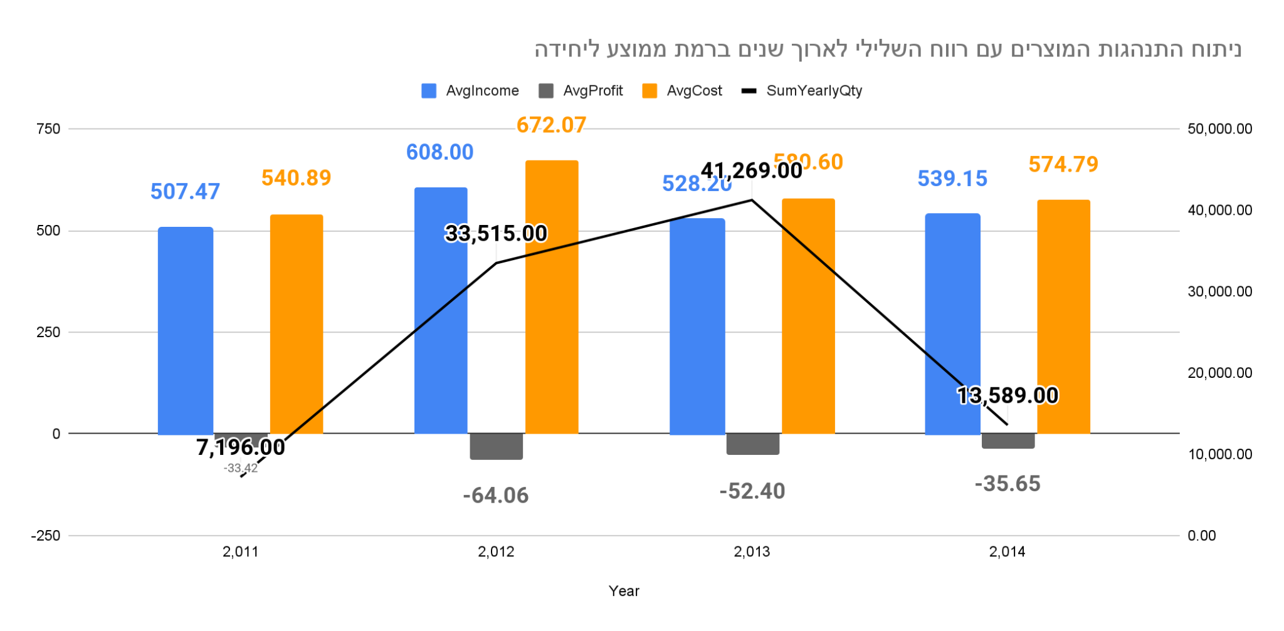
ניתוח מגמת הרווח והפסד של החברה
גידול בכמות הנמכרת והעלות ליחידה למוצרים אשר מניבים רווח שלילי גרם לעליה בהפסד בשנת 2012
Notes:
ברמה שנתית ניתוח רווחיות החברה דרך לראות מה פיזור הרווח בחברה: חלוקת העסקאות לאורך השנים לשתי קטגוריות , ראשית שורות מכירה עם רווחי חיובי , שנית שורות מכירה עם רווח אפסי או שלילי - בוצע סכום, הכנסות , עלות , כמות מכירה ורווחים ברמה שנתית בנוסף לחישוב ממוצע משוקלל להכנסה, עלות , רווח עבור כל יחידה - מהניתוח הזה ניתן לראות עליה חדה במכירת מוצרים לא רווחים בשנת 2012 אשר גרם להפסד הגדול בשנה הזאת -עלות ליחידה למוצרים שליליים עלתה - המשך השנים המכירה ממוצרים האלו המשיכו לעלות עד 2013 אולם במקביל היה עליה במכירת מוצרים אשר מניבים רווח
לראות איך יצאו מהפסד בוצע אותו ניתוח על מוצרים אשר מניבים רווח חיובי

Slide 6

ניתוח מגמת הרווח והפסד של החברה
הקטנת מחיר ליחידה והתייעלות בעלות ליחידה גרם לגידול המכירות ממוצרים אשר מניבים רווח חיובי והגדלת הרווח ב 2013
Notes:
הכמות הנמכרת ממוצרים אשר מניבים רווח חיובי לא הייתה גדול מהתחילה אולם הרווח ממנה כסה הפסד מהמוצרים עם רווח שלילי ולמרות שהכמות עלתה ב 2012 אלא לא הייתה מספיקה לכסות העליה למכירה של מוצרים השלילים ולכן נגרם ההפסדה 2012 - ב 2013 העלו כמות הנמכרת מהמוצרים החיובים פי 2 זה כסה ההפסד של מוצרים שליליים- העליה הזאת הגיעה מהורדת מחיר ליחידה בכך הורידו הרווח ליחידה אולם הגדילו סה"כ רווח - היה התיעלת גם במחיר ליחידה - הכמות הזאת לא המדיה לכן מנחים שהיה גורם אחר ב 2013 כגון השקעה בפרסום אן דבר אחר
עלה הצורך לנתח מרכיב הרווחיות של החברה דרך לראות עוגת אחוזי הרווח של 10 מוצרים המרוויחים ביותר לעומת שאר המוצרים לראות פיזור הרווח בחברה

Slide 7
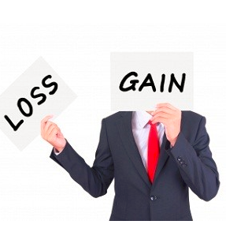
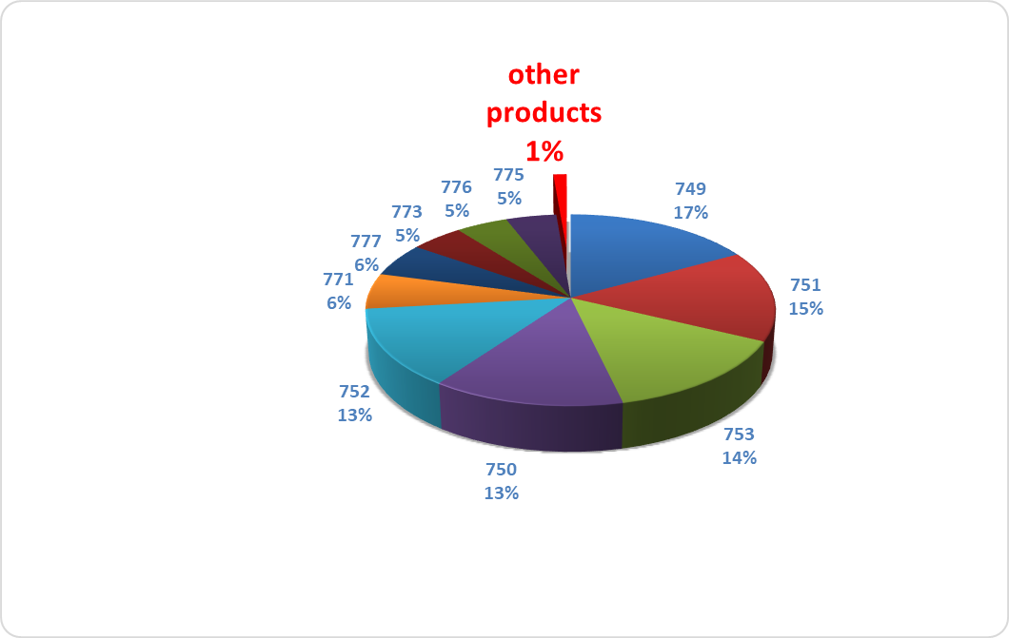
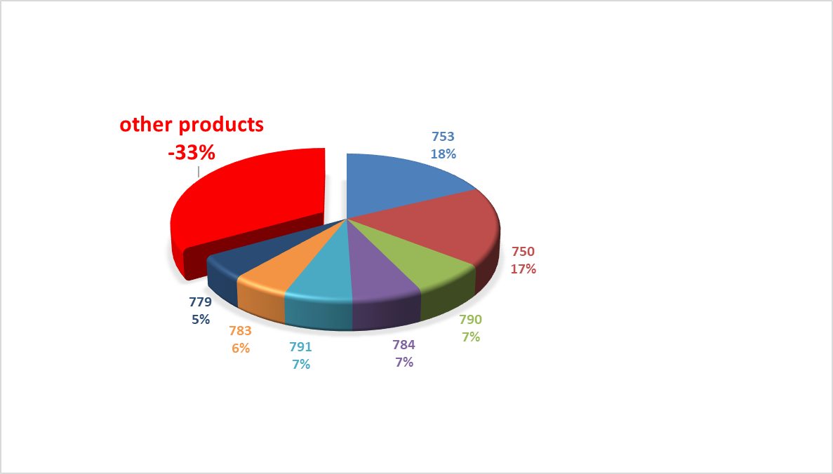
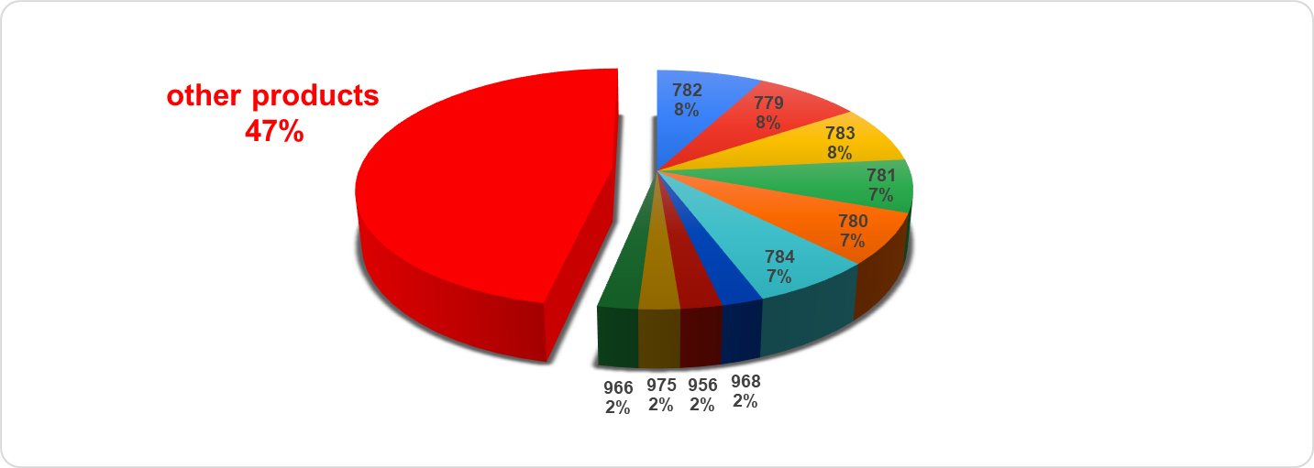
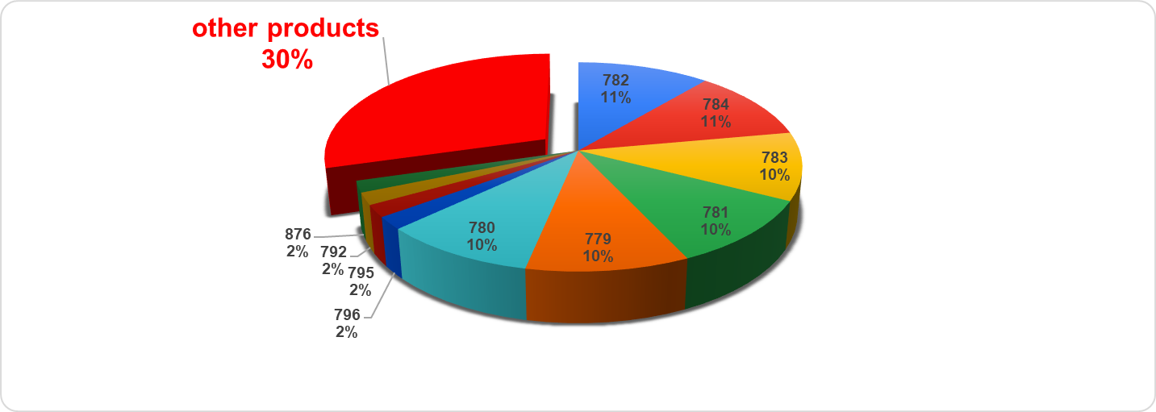
פיזור הרווחיות בין המוצרים
2011
2012
2014
החברה התייעלה על ידי הרחבת פיזור מכירת המוצרים בצורה רווחית יותר
2013
Notes:
להסביר האי פיזור ב 2011 אשר גרם לנפילה של 2012- להסביר התייעלות ב 2013 והמשך ב 2014 —- להדגיש על נושא ההפסדים מהמצורים עם רווח שלילי אשר קיימים ב OTHER PRODUCTS
הדגשת נושא התייעלות לאורך השנים בפיזור הרווח בין המוצרים ובטיפול במוצרים אשר מניבים רווח שלילי
הקדמה על השקף הבא - ניתוח מוצרים שליליים

Slide 8

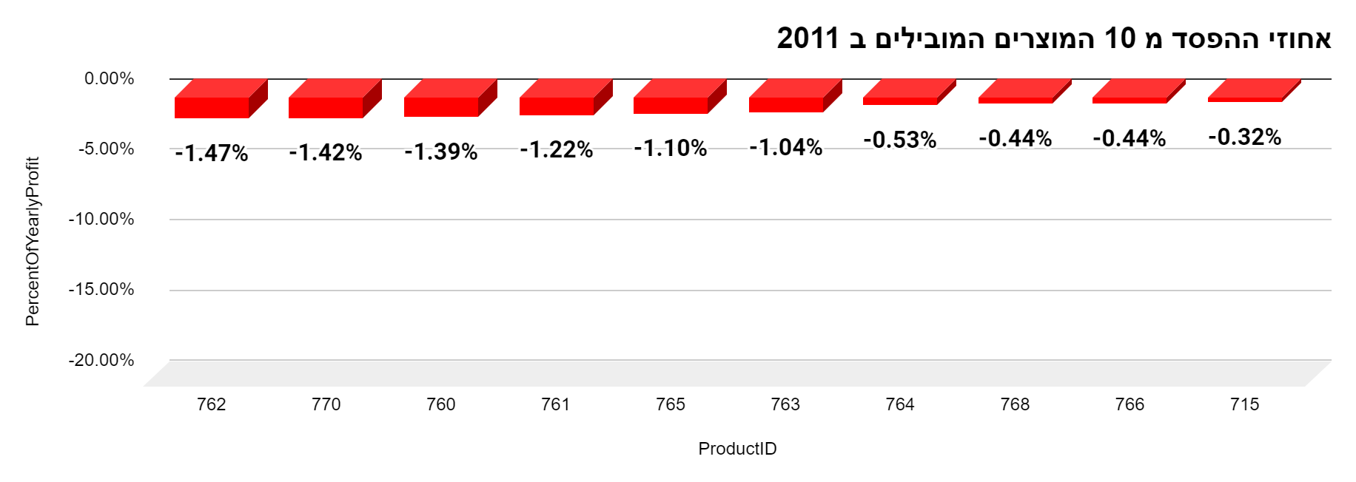
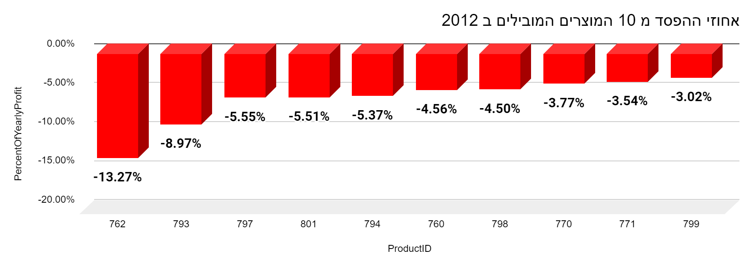
פיזור ההפסד בין המוצרים
הטיפול בבעית העלייה במכירות של מוצרים אשר מניבים רווח שלילי גרמה לפתור בעיית המרווח השלילי
Notes:
להסביר למה הרווח של מוצרים מרווחים הפסיק לכסות ההפסד ממוצרים מפסידים - להסביר רמת ההתייעלות- הקדמה לשקף הבא על ניתוח סיבת הגידול ההפסד ממוצרים אשר מניבים רווח שלילי האם זה רק בגלל גידול הכמות ממכירתם או שינוןי מחיר ועלות
הדגשת נושא התייעלות לאורך השנים בפיזור הרווח בין המוצרים ובטיפול במוצרים אשר מניבים רווח שלילי
הקדמה על השקף הבא - ניתוח מוצרים שליליים

Slide 9
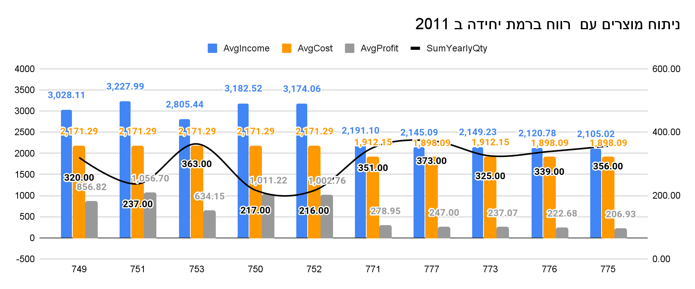
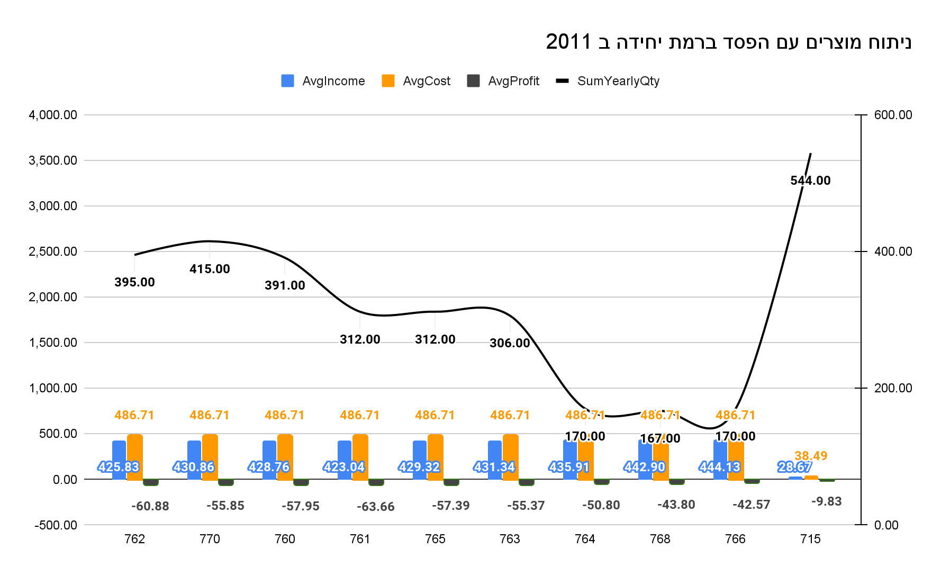

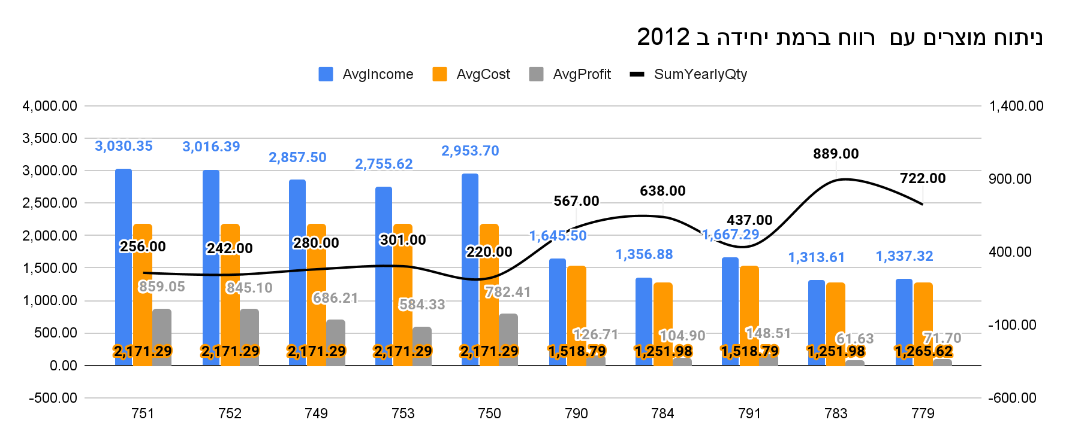
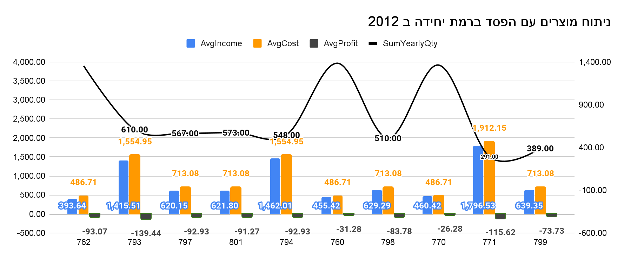
ניתוח מוצרים עם רווח VS מוצרים עם הפסד
קיטון הכמות הנמכרת בחלק ממוצרים אשר מניבים רווח לעומת גידול בכמות הנמכרת והעלות ליחידה למוצרים אשר מניבים רווח שלילי

Slide 10
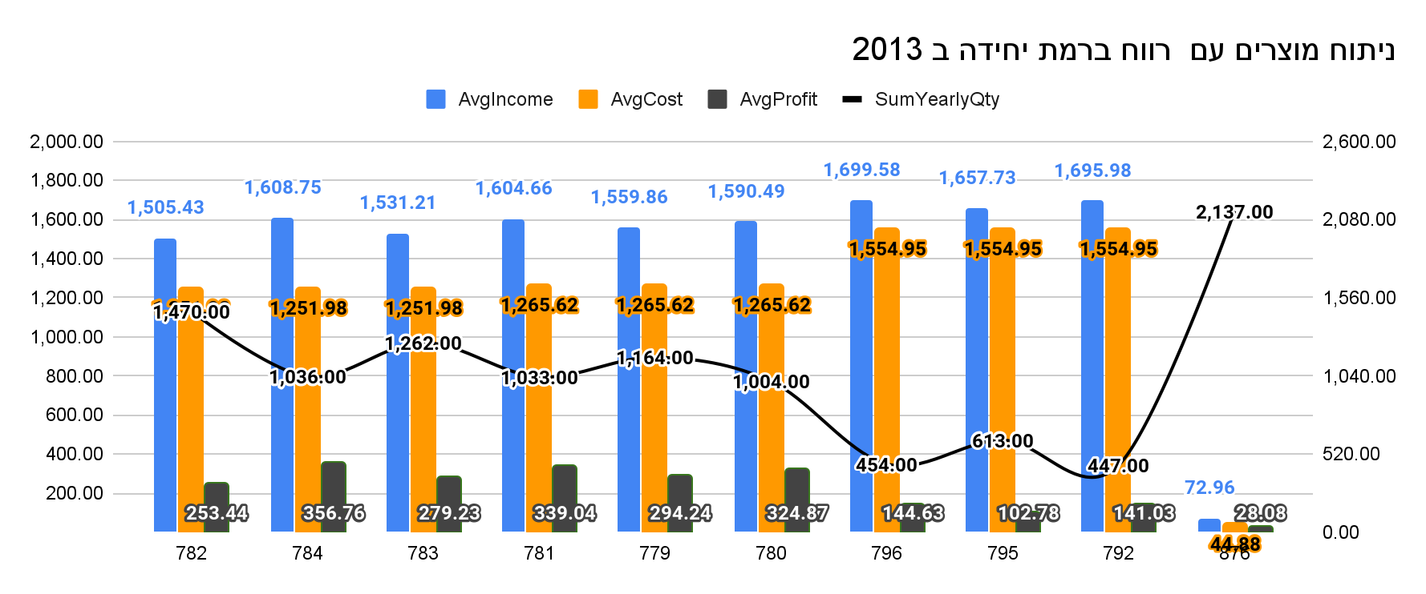
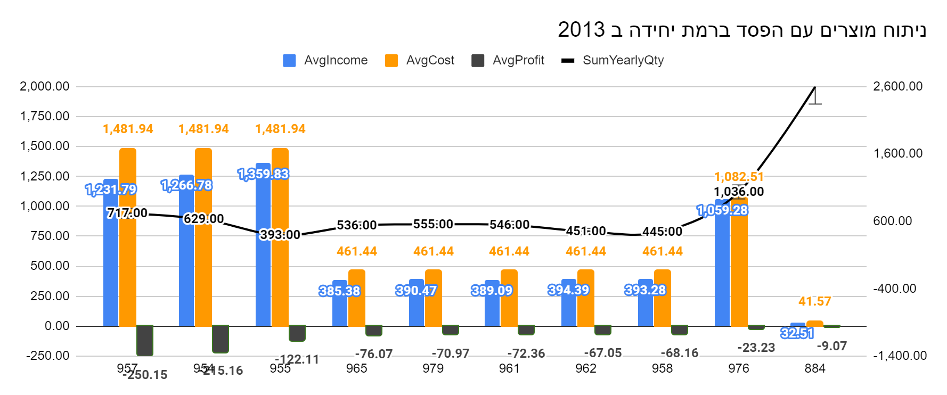
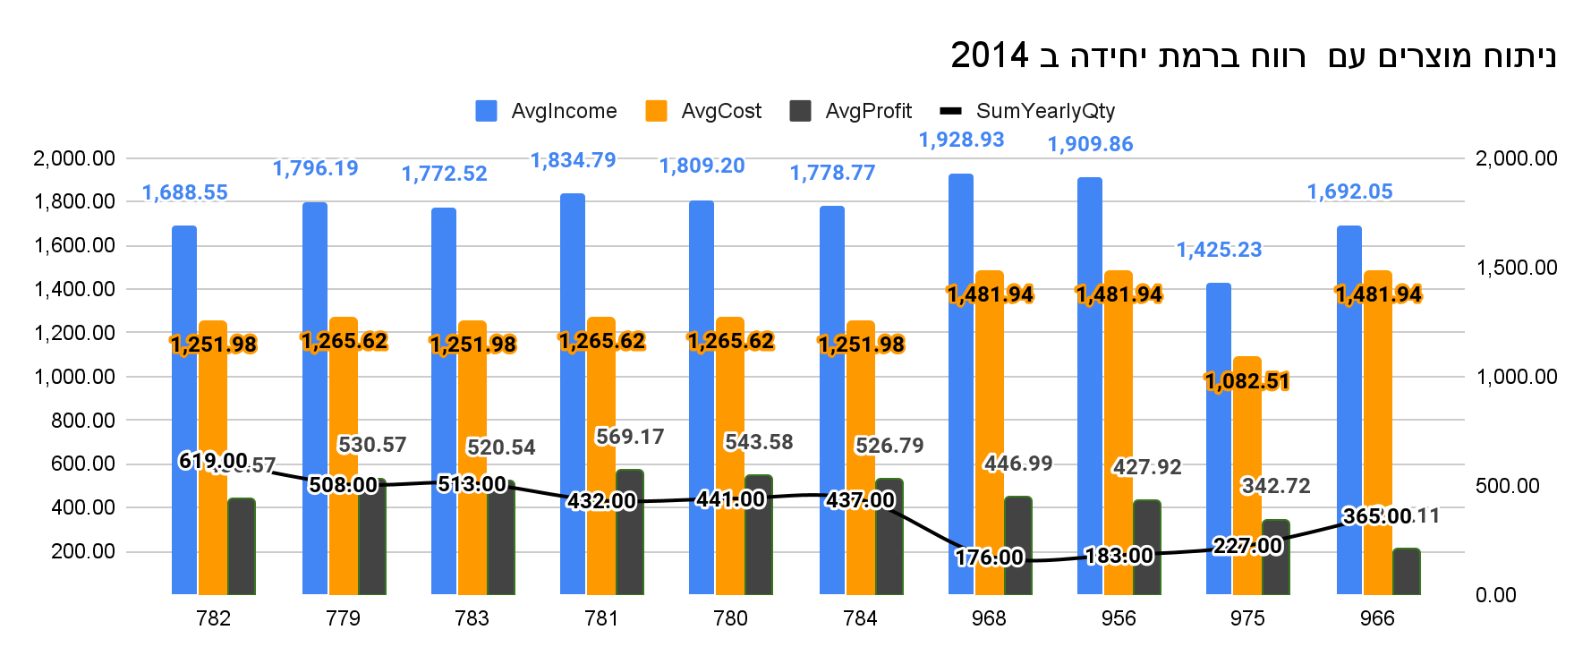
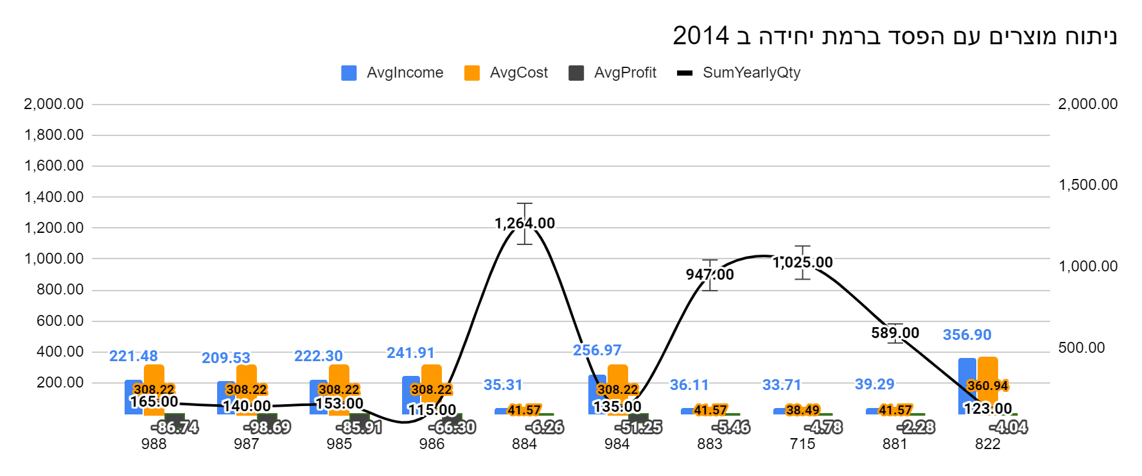
ניתוח מוצרים עם רווח VS מוצרים עם הפסד
קיטון הכמות הנמכרת בחלק ממוצרים אשר מניבים רווח לעומת גידול בכמות הנמכרת והעלות ליחידה למוצרים אשר מניבים רווח שלילי

Slide 11
סיכום
2011 – 2012
אי -פיזור ברווחי החברה - הרווח מתבסס על 10 מוצרים בלבד.
עלויות גבוהות ברוב המוצרים ביחס למחיר ליחידה.
עליה בביקוש למוצרים אשר מניבים רווח שלילי וירידה בביקוש לחלק מהמוצרים אשר מרכיבים את רוב הרווח.
סביר להניח שהיה גורם נוסף לעליה בביקוש למוצרים האלו.
2013- 2014
התייעלות מצד אסטרטגית פיזור
הורדת מחיר למוצרים הרווחים יותר וגידול בכמות הנמכרת מהם.
התייעלות ברמת העלות ליחידה לכל המוצרים ( בעלי מרווח חיובי ושלילי)
הקטנת המכירות ממוצרים עם מרווח שלילי
סביר להניח שהיה גורם נוסף להתייעלות הזאת כגון השקעה בפרסום בצורה יעילה למוצרים הנכונים.
ניתן להגיד שהחברה הייתה רווחית לאורך השנים והגורמים אשר משפיעים על רווחיות החברה הם : אסטרטגית פיזור והתייעלות בעלות למוצרים, בנוסף, לקביעת מערכת מחירים מתאימה

Slide 12
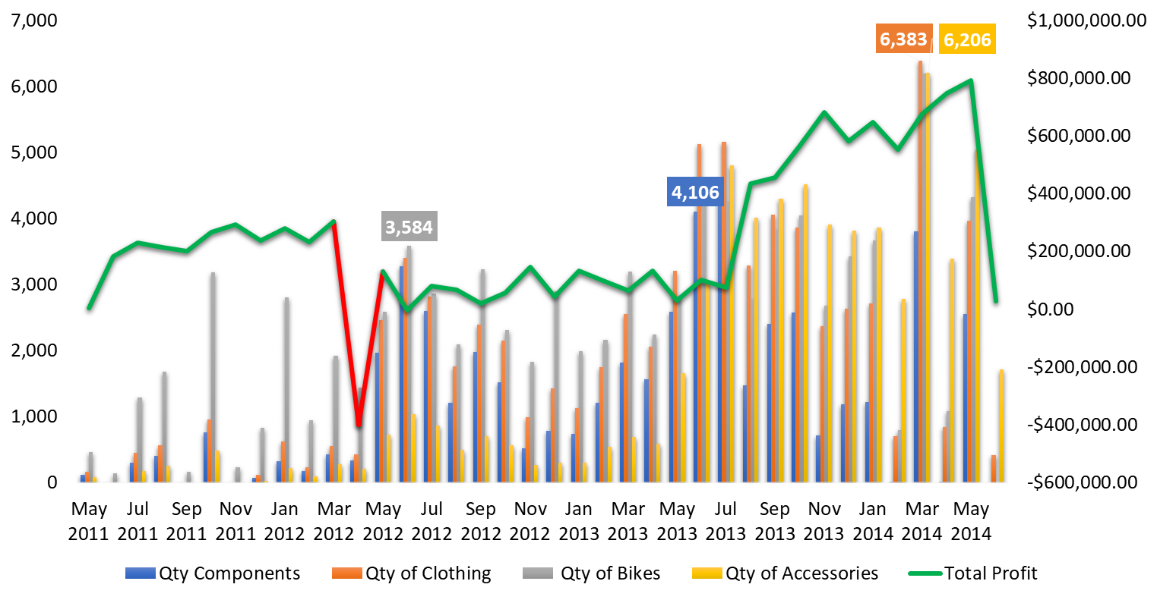

מגמות פיננסיות - קטגוריית מוצר
לא מתקיימת קורלציה בין מספר הפריטים שנמכרו מכל קטגוריה לבין הרווח הכללי של החברה

Slide 13
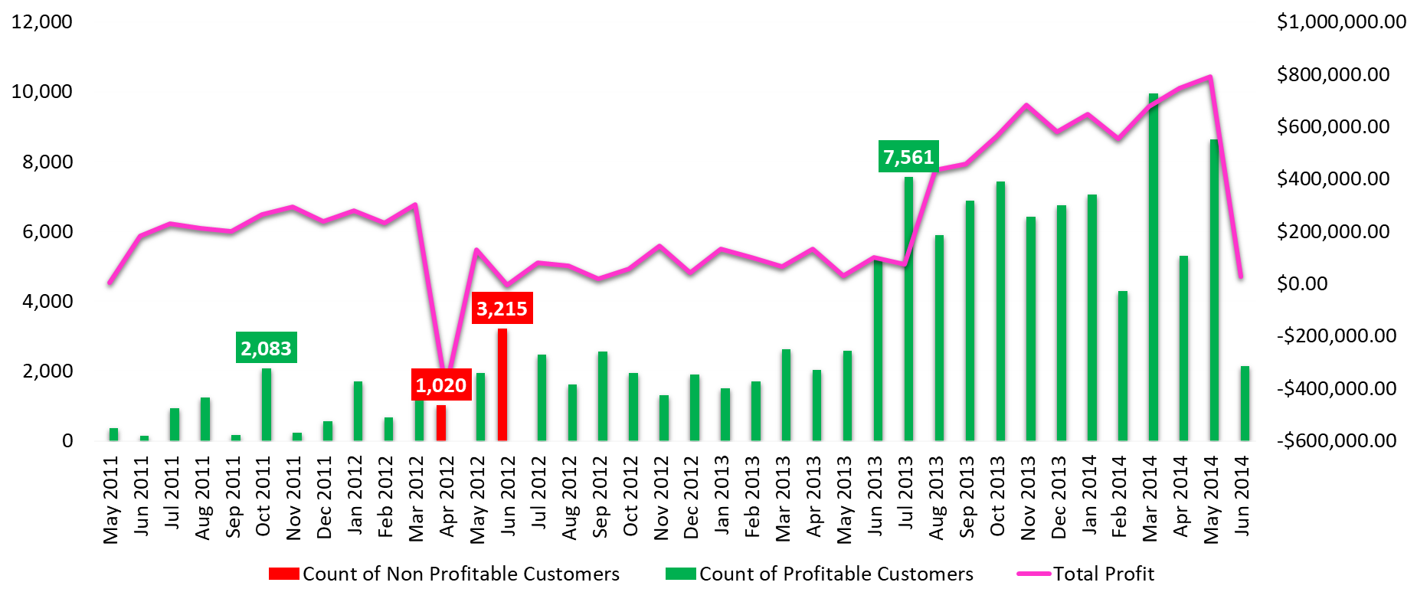
ספירת לקוחות רווחיים ולא רווחיים
מספר הלקוחות שהניבו רווח שלילי "קפץ" באפריל 2012
אולי הירידה ברווח באפריל 2012 נובעת משינוי שגוי באסטרטגיית השיווק?
Notes:
הוספת הסבר בנקודות

Slide 14
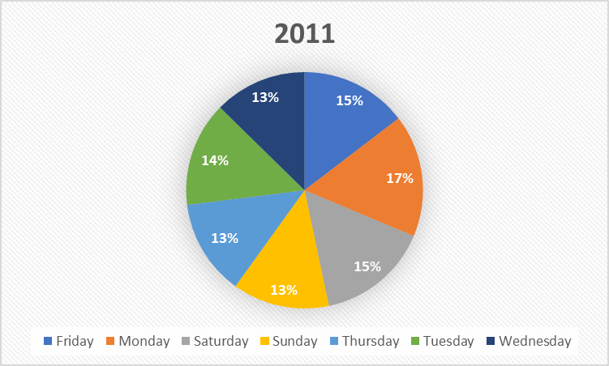
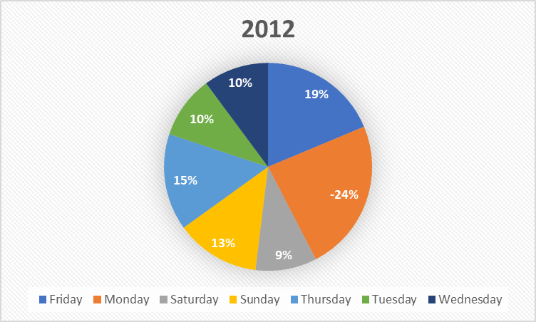
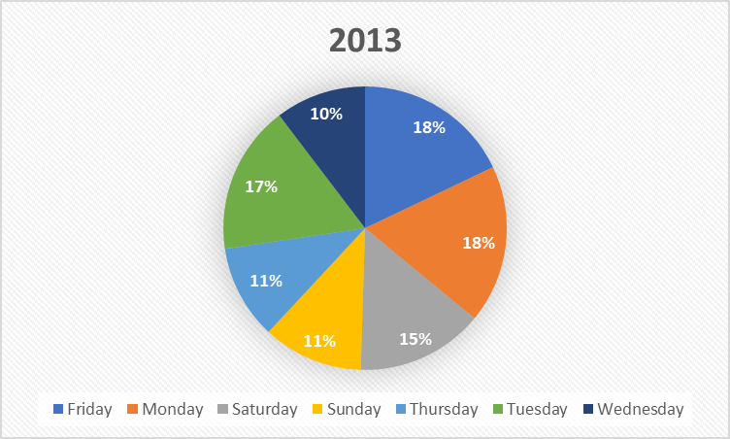
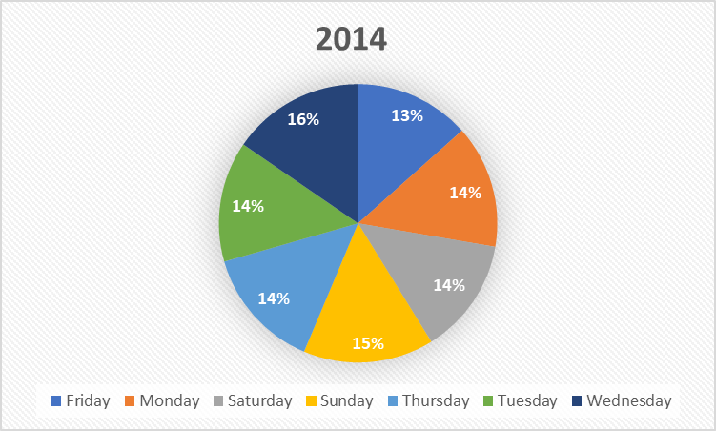
מגמה עונתית - לפי יום בשבוע
יום שני הוא הרווחי ביותר
Notes:
משמעות הדבר?

Slide 15
סיכום
קטגוריית מוצרים
ניתן לראות שאין קשר בין קטגוריית המוצרים לבין הרווחיות שלהם.
השינוי שהצגנו ברמת הפיזור היה על מוצרים ספציפיים ולא ברמת הקטגוריה.
עונתיות
אי קיום עונתיות ברמת השנים והחודשים.
קיימת עונתיות ברמת היום בשבוע - יום שני הוא הרווחי ביותר (היום הראשון בשבוע בארה''ב)
הלקוחות
הרוב המוחלט של הלקוחות לאורך השנים היו עם מרווח חיובי.
רק במהלך אפריל 2012 אי הרווחיות של הלקוחות התקשרה לרווח השלילי של החברה.

Slide 16
מסקנות ותובנות עסקיות
הצלחת החברה לאורך השנים היא בזכות תהליך של התייעלות ב-3 תחומים שונים:
מחירים
עלויות
אסטרטגיית פיזור
על בסיס האנליה יום שני הוא היום הכדאי ביותר למכור מוצרים בעלי רווח גבוה.
על בסיס ניתוח העונתיות - אנו ממליצים לתת דגש על הנחות ומהלכים שיווקים בימים רביעי ושבת על מנת לעודד את גובה הרכישות בימים אלו.
אנו ממליצים לבדוק האם קיימת קורלציה בין רווחיות החברה לאורך השנים לבין כניסה של דגמים חדשים למלאי ויציאה של דגמים ישנים.
השינוי בעלות ליחידה מושפעת מגורמים רבים - אנו ממליצים להתעמק במרכיבים אלו (עלות מוצר, עלות המשלוח, מסים וכו…) העלות לכל מוצר וההשפעה שלו על הרווחיות.

